Slide 1
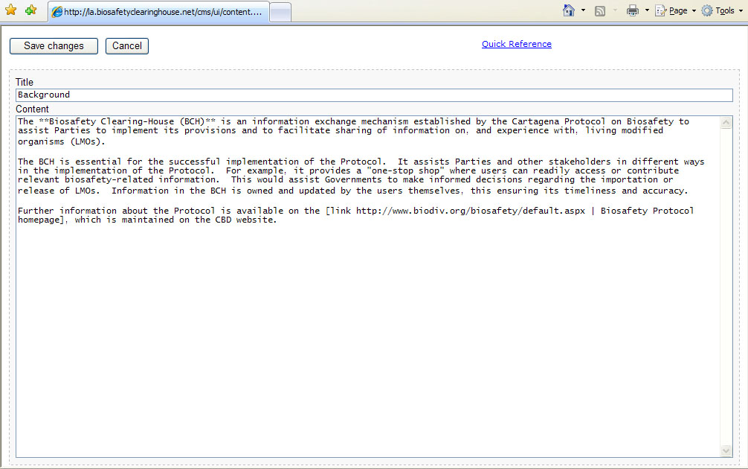
Más ejemplos de agregar módulos
Usando la sintaxis de contenido:
Para el último párrafo, escriba [link http://www.biodiv.org/ biosafety/default.aspx | Página de inicio del Protocolo de Cartagena] para que la frase “Página de inicio del Protocolo de Cartagena” sea un hipervínculo.

Slide 2
Más ejemplos de agregar módulos
Paso 4. Para guardar, haga clic en el botón de Guardar cambios. Esto sacará al usuario del editor de contenido y lo llevará de vuelta a la página de índice del nCIISB.
HAGA CLIC AQUÍ
Proyecto PNUMA-FMAM de Creación de Capacidad
para una Participación Eficaz en el CIISB

Slide 3
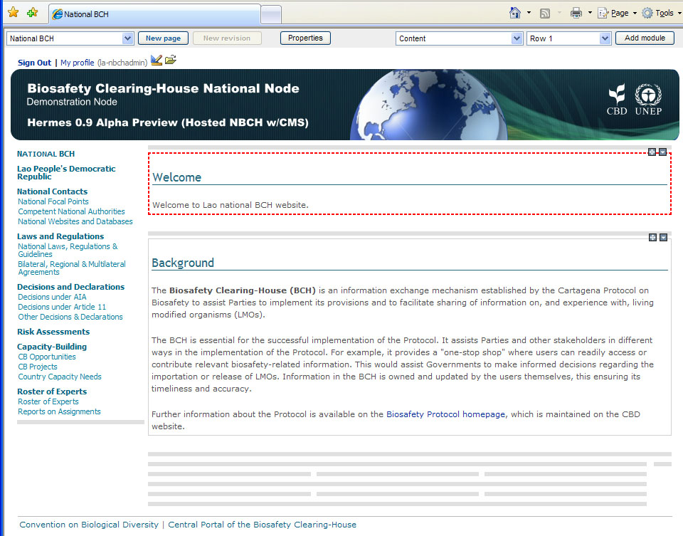
Más ejemplos de agregar módulos
Proyecto PNUMA-FMAM de Creación de Capacidad
para una Participación Eficaz en el CIISB

